Slide 1
Park-Tech GT
P
INTEGRANTES
Emilio García
0900-23-15301
Cristian Alexander González Castillo
Diseño lógico y simulación de un parqueo automatizado de 3 niveles
Electrónica Digital · Universidad Mariano Gálvez de Guatemala · Octubre de 2026
Notes:
Buenas tardes. Nuestro proyecto es Park-Tech GT: el diseño lógico y la simulación de un parqueo automatizado de 3 niveles.

Slide 2




Qué hace el sistema
12
3
4
1 Hz
espacios en total
niveles de 4 espacios
piezas, una por integrante
un solo reloj para todo
Cuenta los carros
Controla la talanquera
Guía al nivel libre
Ventila si hay CO2
Contador de 0 a 12 que sube al entrar y baja al salir.
Abre solo si hay un carro en la entrada y queda espacio.
Semáforo por nivel y un tablero que indica a dónde ir.
Ventilación normal, o extracción fuerte con alarma.
Notes:
El sistema cuenta los carros que entran y salen, abre o cierra la talanquera, indica a qué nivel ir con semáforos y un tablero, y enciende la ventilación si detecta CO2. Son 12 espacios en 3 niveles, y todo trabaja con un solo reloj de 1 Hz.

Slide 3
Cómo nos organizamos
1
2
3
4
PIEZA 1
PIEZA 2
PIEZA 3
PIEZA 4
Conteo global
Niveles
Ventilación CO2
Reloj e integración
Cuenta de 0 a 12, controla la talanquera y el display.
Contador de 0 a 4 por nivel, semáforos y tablero.
Lógica combinacional para los sensores de gas.
Reloj único, antirrebote de sensores y archivo integrado.
Responsable
Emilio García
Responsable
Equipo Park-Tech GT
Responsable
Cristian González
Responsable
Emilio García y equipo
Acordamos los nombres de las señales desde el inicio: cada pieza se diseñó y probó por separado, y al final se unieron en un solo archivo.
Notes:
Dividimos el sistema en 4 piezas independientes, una por integrante. La Pieza 1 es el conteo global, la Pieza 2 controla los niveles, la Pieza 3 es la ventilación por CO2 y la Pieza 4 es el reloj, el acondicionamiento de los sensores y la integración. Acordamos los nombres de las señales desde el inicio para que todo encajara al unirlo.

Slide 4
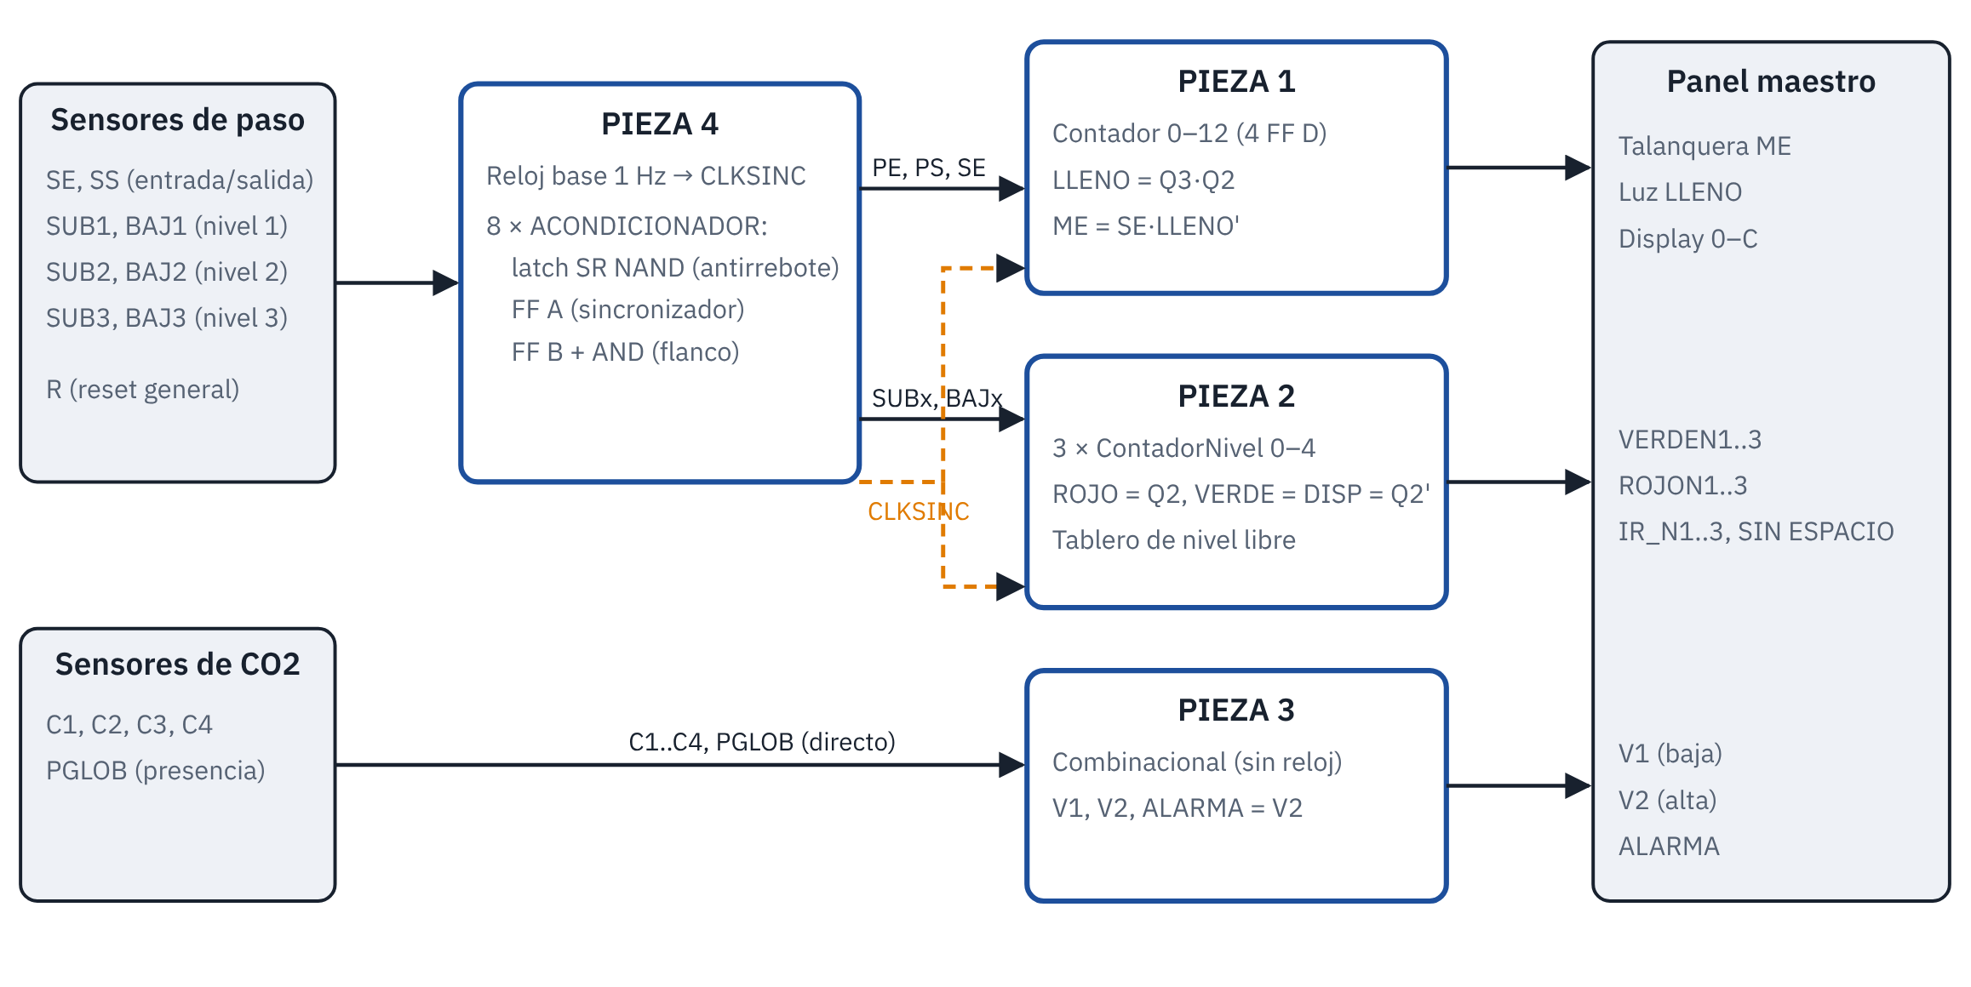
Cómo se conectan las 4 piezas
Notes:
Los sensores de paso entran a la Pieza 4, que los limpia y genera el reloj CLKSINC (línea naranja). De ahí salen pulsos hacia la Pieza 1, el conteo global, y la Pieza 2, los niveles. Los sensores de CO2 van directo a la Pieza 3, que no usa reloj. Todo termina en el panel de luces.

Slide 5
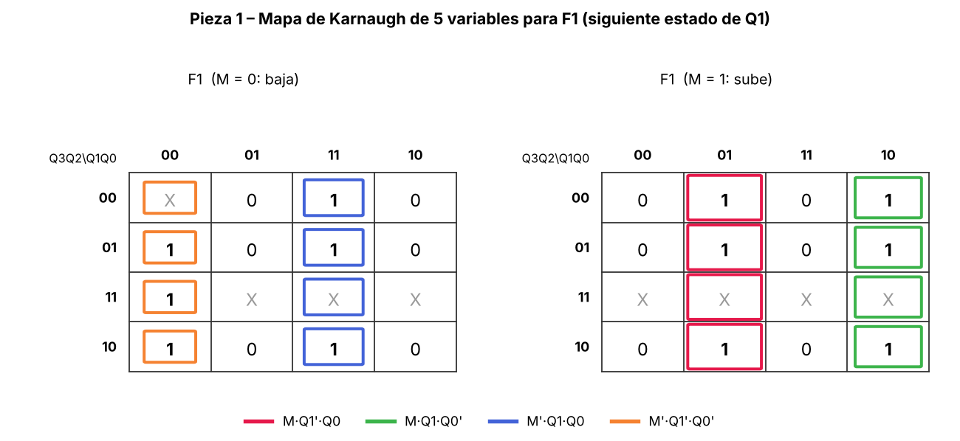
Cómo diseñamos cada pieza
PASO 1
Diagrama de estados
PASO 2
Tabla de transición
PASO 3
Mapas de Karnaugh
PASO 4
Ecuaciones mínimas
PASO 5
Circuito y pruebas en Logisim
1,358
pasos de simulación en las piezas 1, 2 y 4
32 de 32
combinaciones de CO2 correctas en la Pieza 3
0
errores en las pruebas
Ejemplo: mapa de Karnaugh de F1 en la Pieza 1
Notes:
Para las piezas secuenciales seguimos el método del curso: diagrama de estados, tabla de transición, mapas de Karnaugh para cada flip-flop, ecuaciones mínimas y el circuito con flip-flops D. Para la ventilación hicimos la tabla de verdad de 32 combinaciones. Probamos cada pieza en simulación: más de 1,300 pasos sin errores.

Slide 6
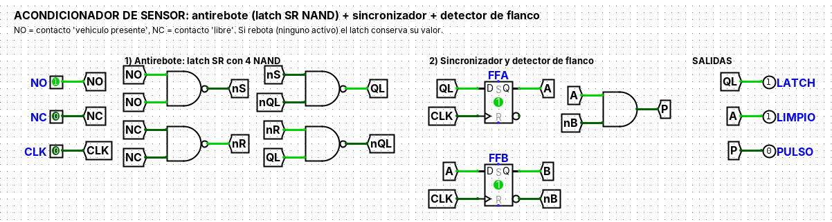
Pieza 4: un solo reloj y sensores limpios
1
Latch SR con NAND
2
Flip-flop A
3
Flip-flop B + AND
Elimina los rebotes del sensor.
Sincroniza la señal con CLKSINC.
Genera un pulso de un ciclo: cada carro cuenta una vez.
Notes:
Todo el sistema trabaja con un solo reloj, CLKSINC, de 1 Hz: un pulso por segundo, y todos los flip-flops cambian en el mismo flanco. Un sensor real rebota y, si el carro se queda parado, se contaría una vez por segundo. Por eso cada sensor pasa por un acondicionador: el latch SR elimina el rebote, el flip-flop A sincroniza con el reloj y el flip-flop B con una AND genera un pulso de un solo ciclo.

Slide 7
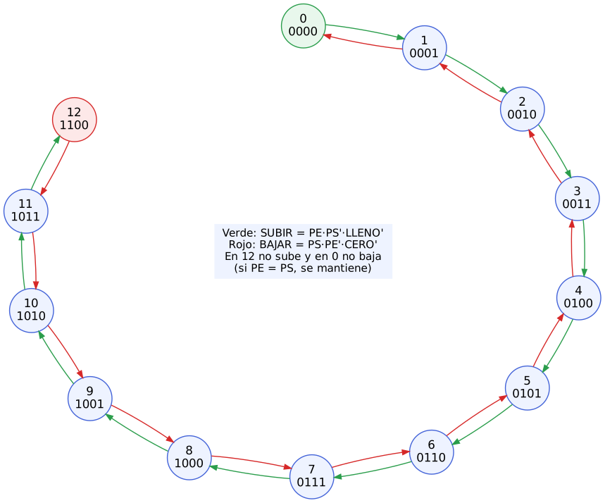
Pieza 1: contador de 0 a 12
PARQUEO LLENO
LLENO = Q3·Q2
12 = 1100 en binario
TALANQUERA
ME = SE·LLENO'
Abre si hay carro y no está lleno
RETENCIÓN
D = EN·F + EN'·Q
Sin evento, el contador no cambia
DISPLAY HEXADECIMAL
10 · 11 · 12 → A · b · C
4 flip-flops D para 13 estados
Notes:
La Pieza 1 es un contador síncrono de 0 a 12 con 4 flip-flops D, porque para 13 estados se necesitan 4 bits. Sube cuando entra un carro y baja cuando sale. LLENO = Q3·Q2 porque 12 en binario es 1100. La talanquera es ME = SE·LLENO'. Para que no cambie sin evento usamos retención: D = EN·F + EN'·Q. El display es hexadecimal: 12 se ve como C.

Slide 8
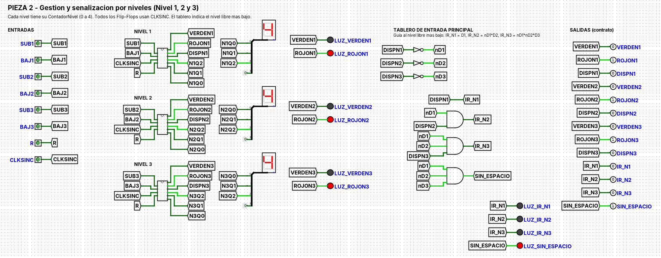
Pieza 2: niveles, semáforos y tablero
Verde
Hay espacio en el nivel
Rojo
Nivel lleno con 4 carros: ROJO = Q2
Tablero
Manda al primer nivel libre; si no hay, SIN ESPACIO
Notes:
Cada nivel tiene su propio contador de 0 a 4 con 3 flip-flops D. El semáforo está en verde mientras hay espacio y en rojo cuando llega a 4. El tablero manda los carros al primer nivel con espacio: primero el 1, luego el 2 y el 3. Si no hay ninguno, se enciende SIN ESPACIO.

Slide 9
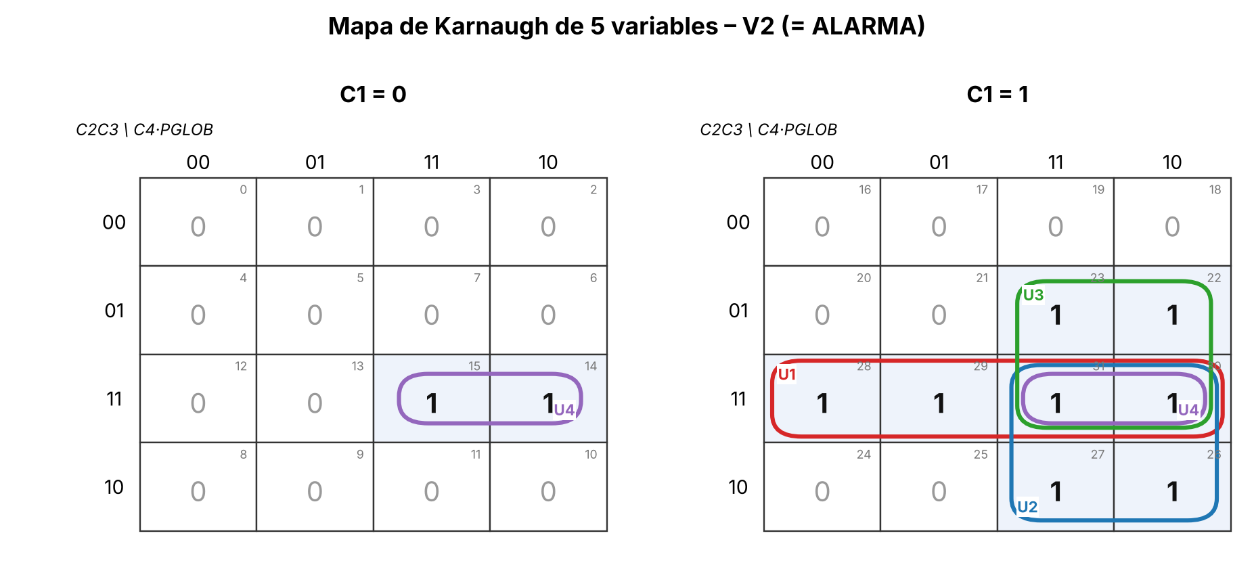
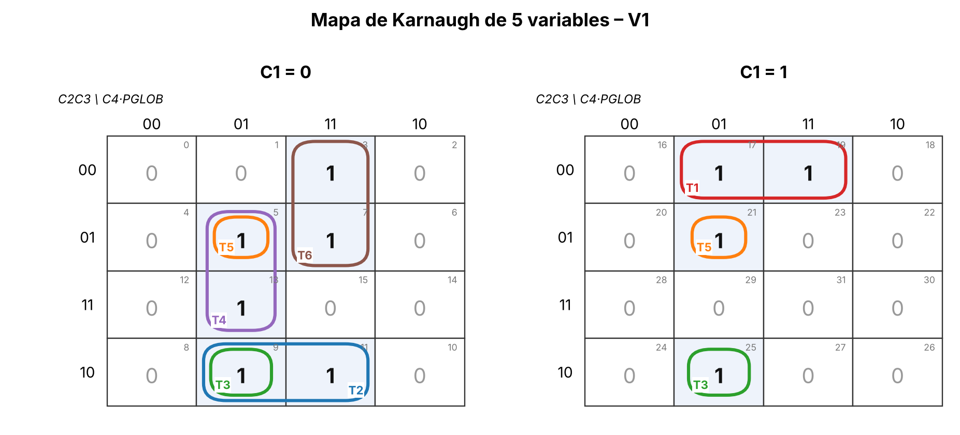
Pieza 3: ventilación por CO2
Sensores con gas | Personas | V1 | V2 | ALARMA
0 | — | 0 | 0 | 0
1 o 2 | No | 0 | 0 | 0
1 o 2 | Sí | 1 | 0 | 0
3 o 4 | — | 0 | 1 | 1
Mapa de Karnaugh de V2 (32 combinaciones)
V2 = ALARMA
C1C2C3 + C1C2C4 + C1C3C4 + C2C3C4
Sin reloj ni flip-flops: responde en el mismo instante en que cambian los sensores.
Notes:
La Pieza 3 es combinacional: no tiene reloj ni flip-flops, por eso responde al instante. Tiene 4 sensores de CO2 y PGLOB, que indica si hay personas. Con 1 o 2 sensores y personas se enciende V1, la ventilación normal. Con 3 o más se encienden V2 y la alarma, haya o no personas.

Slide 10
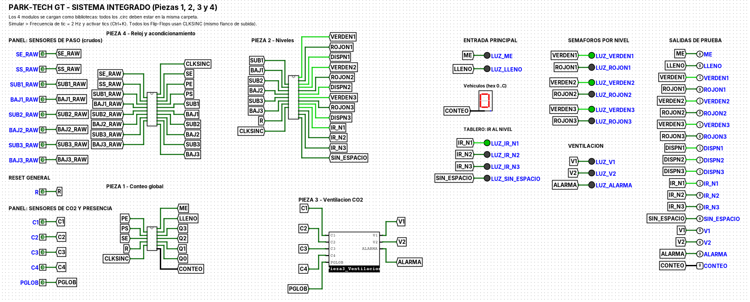
Demostración en Logisim
Entra un carro
Llenamos el parqueo
Probamos la ventilación
Pregunta integradora
Notes:
CAMBIÁ A LOGISIM (ya abierto, Ctrl+K activo, reset hecho con R 1 y 0).
1) Entra un carro: SE_RAW 1, esperá 4 s, SE_RAW 0. Decí: la talanquera abre y el conteo sube a 1; aunque el carro siga frente al sensor no vuelve a contar.
2) Va al nivel 1 y sale: SUB1_RAW 1 y 0, BAJ1_RAW 1 y 0, SS_RAW 1 y 0 (2 s cada uno). El conteo regresa a 0.
3) Llenamos el parqueo: Simular > Frecuencia de reloj > 16 Hz. 12 veces: SE_RAW 1/0 y SUBx 1/0 (carros 1-4 SUB1, 5-8 SUB2, 9-12 SUB3). Regresá a 2 Hz. Decí: C es 12, LLENO, tres rojos y SIN ESPACIO.
4) Ventilación: C4 1 y PGLOB 1 → V1. Luego PGLOB 0, C4 0, y C1, C2, C3 en 1 → V2 y ALARMA.
5) Pregunta integradora: SE_RAW 1 y SUB1_RAW 1 → ME apagado, nivel 1 en rojo, V2 y ALARMA encendidos. Después regresá a esta presentación.

Slide 11
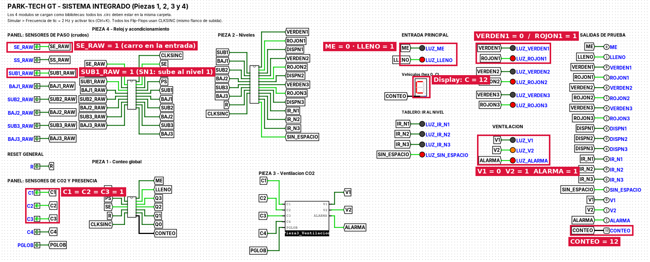
Pregunta integradora
“Los contadores esperan el reloj; la ventilación no espera a nadie.”
Notes:
Parqueo lleno, llega otro carro al nivel 1 y hay 3 sensores con gas. ME no abre porque LLENO vale 1. El nivel 1 sigue en rojo porque su contador ya está en 4. V2 y ALARMA se encienden al instante y V1 queda apagado. El conteo es secuencial y espera el flanco de CLKSINC; la ventilación es combinacional y reacciona en el mismo instante.

Slide 12



Conclusiones
Módulos que encajan
Un solo reloj
Secuencial y combinacional
4 piezas diseñadas por separado que funcionan juntas gracias a un contrato de señales común.
Todos los flip-flops cambian en el mismo flanco de CLKSINC, sin desfases entre piezas.
Los contadores esperan el reloj; la ventilación responde al instante.
Gracias. ¿Preguntas?
Notes:
Logramos 4 piezas diseñadas por separado que funcionan juntas. Aprendimos a usar un solo reloj, a limpiar las señales de los sensores y la diferencia entre lógica secuencial y combinacional. Muchas gracias, ¿tienen alguna pregunta?

